Slide 1

Обучение по охране труда руководителей, специалистов служб ОТ и членов комитетов (комиссий) по ОТ
ОБРАЗОВАТЕЛЬНОЕ
УЧРЕЖДЕНИЕ ДОПОЛНИТЕЛЬНОГО
ПРОФЕССИОНАЛЬНОГО ОБРАЗОВАНИЯ
«Специалист»

Slide 2
ПРОГРАММА
обучения по использованию (применению) средств индивидуальной защиты

Slide 3
Постановление Правительства РФ от 24 декабря 2021 г. № 2464 «О порядке обучения по охране труда и проверки знания требований охраны труда»
Пункт 3. Обучение по охране труда и проверка знания требований охраны труда относятся к профилактическим мероприятиям по охране труда, направлены на предотвращение случаев производственного травматизма и профессиональных заболеваний, снижение их последствий и являются специализированным процессом получения знаний, умений и навыков.
4. Обучение по охране труда осуществляется в ходе проведения:
а) инструктажей по охране труда;
б) стажировки на рабочем месте;
в) обучения по оказанию первой помощи пострадавшим;
г) обучения по использованию (применению) средств индивидуальной защиты;
д) обучения по охране труда у работодателя, в том числе обучения безопасным методам и приемам выполнения работ, или в организации, у индивидуального предпринимателя, оказывающих услуги по проведению обучения по охране труда (далее - обучение требованиям охраны труда).

Slide 4
Раздел V. Организация и проведение обучения по использованию (применению) средств индивидуальной защиты.
Пункт 38. Обучению по использованию (применению) средств индивидуальной защиты подлежат работники, применяющие средства индивидуальной защиты, применение которых требует практических навыков. Работодатель утверждает перечень средств индивидуальной защиты, применение которых требует от работников практических навыков в зависимости от степени риска причинения вреда работнику. При выдаче средств индивидуальной защиты, применение которых не требует от работников практических навыков, работодатель обеспечивает ознакомление со способами проверки их работоспособности и исправности в рамках проведения инструктажа по охране труда на рабочем месте.
Пункт 39. Программа обучения по использованию (применению) средств индивидуальной защиты для работников, использующих специальную одежду и специальную обувь, включает обучение методам ее ношения, а для работников, использующих остальные виды средств индивидуальной защиты, - обучение методам их применения.

Slide 5
В рамках проведения обучения по использованию (применению) средств индивидуальной защиты работники, использующие специальную одежду и специальную обувь, должны быть обучены методам их ношения. Работники, использующие остальные виды средств индивидуальной защиты, должны быть обучены методам их применения.

Slide 6
Пункт 40. Обучение по использованию (применению) средств индивидуальной защиты может проводиться как в рамках обучения требованиям охраны труда у работодателя, в организации или у индивидуального предпринимателя, оказывающих услуги по обучению работодателей и работников вопросам охраны труда, так и отдельно в виде самостоятельного процесса обучения в соответствии с Правилами. В первом случае вопросы использования (применения) средств индивидуальной защиты включаются в программы обучения требованиям охраны труда, во втором случае разрабатываются отдельные программы обучения по использованию (применению) средств индивидуальной защиты. Председатель (заместители председателя) и члены комиссий по проверке знания требований охраны труда по вопросам использования (применения) средств индивидуальной защиты, лица, проводящие обучение по использованию (применению) средств индивидуальной защиты, специалисты по охране труда, а также члены комитетов (комиссий) по охране труда проходят обучение по использованию (применению) средств индивидуальной защиты в организации или у индивидуального предпринимателя, оказывающих услуги по обучению работодателей и работников вопросам охраны труда.

Slide 7
Пункт 41. Программы обучения по использованию (применению) средств индивидуальной защиты содержат практические занятия по формированию умений и навыков использования (применения) средств индивидуальной защиты в объеме не менее 50 процентов общего количества учебных часов с включением вопросов, связанных с осмотром работником средств индивидуальной защиты до и после использования. Практические занятия проводятся с применением технических средств обучения и наглядных пособий. Актуализация программы обучения работников по использованию (применению) средств индивидуальной защиты осуществляется в случаях, указанных в пунктах 50 и 51 настоящих Правил. Вновь принимаемые на работу работники, а также работники, переводимые на другую работу, проходят обучение по использованию (применению) средств индивидуальной защиты в сроки, установленные работодателем, но не позднее 60 календарных дней после заключения трудового договора или перевода на другую работу соответственно.
Обучение по использованию (применению) средств индивидуальной защиты проводится не реже одного раза в 3 года.

Slide 8
42. Обучение по использованию (применению) средств индивидуальной защиты заканчивается проверкой знания требований охраны труда по вопросам использования (применения) средств индивидуальной защиты, требования к проведению которой установлены положениями раздела VII настоящих Правил. В случае если темы использования (применения) средств индивидуальной защиты включены в программы обучения требованиям охраны труда, проверка знания требований охраны труда по вопросам использования (применения) средств индивидуальной защиты может быть совмещена с проверкой знания требований охраны труда после обучения требованиям охраны труда. Результаты проверки знания требований охраны труда по вопросам использования (применения) средств индивидуальной защиты оформляются в соответствии с требованиями раздела VIII настоящих Правил.

Slide 9
При проведении обучения по правильному ношению средств индивидуальной защиты ответственное лицо демонстрирует, как правильно носить средства индивидуальной защиты, и путем осмотра определяет правильность ношения средств индивидуальной защиты работниками. При проведении обучения по правильному применению средств индивидуальной защиты ответственное лицо демонстрирует, как правильно применять средства индивидуальной защиты, и проводит тренировку работников по применению средств индивидуальной защиты.

Slide 10
Нормативные правовые акты в области обеспечения работников средствами индивидуальной защиты.
Порядок обеспечения работников средствами индивидуальной защиты скорректирован новыми изменениями ТК РФ с 1 марта 2022 года. Как и прежде работодатели будут обязаны обеспечивать персонал средствами индивидуальной защиты (СИЗ). Их необходимо выдавать для защиты от вредных и опасных факторов производственной среды, от загрязнений и на работах, выполняемых в особых температурных условиях. Законодатели прописали в новой редакции ст. 221 ТК РФ список изделий, которые относятся к средствам индивидуальной защиты. Ранее, этого не было предусмотрено в ТК РФ (с изменениями на 2016 -2021 годы). Обратите внимание, в новый перечень входит не только спецодежда, специальная обувь, дерматологические средства защиты, но и средства индивидуальной защиты органов дыхания, рук, головы, лица, органа слуха, глаз, а также средства защиты от падения с высоты. Напомним, что сейчас действует множество отраслевых норм выдачи СИЗ, а работодатели вправе устанавливать свои нормы. Но только при условии, что они не уменьшают объемы выдачи, предусмотренные отраслевыми стандартами и нормативами.

Slide 11
Важно! Даже после появления новых норм организациям и предпринимателям будет разрешено использовать те стандарты, которые действуют сейчас (изменения ТК РФ 2019-2021 годов). Учтите, что у действующих норм выдачи СИЗ, есть ограничение по времени. После 31 декабря 2024 года придется перейти на новые нормы (п. 2 ст. 2 Закона № 311-ФЗ).
ПРИКАЗЫ от 29 октября 2021 года N 767н и № 766н Об утверждении Единых типовых норм выдачи средств индивидуальной защиты и смывающих средств с 1сентября 2023 года

Slide 12
Оценка уровня профессионального риска выявленных (идентифицированных) опасностей.
Обновлённый Трудовой кодекс РФ в разделе X раскрывает понятие «опасность»
Статья 209. Основные понятия
Опасность — потенциальный источник нанесения вреда, представляющий угрозу жизни и (или) здоровью работника в процессе трудовой деятельности.
Система управления охраной труда и профессиональные риски
Содержание термина «система управления охраной труда» (СУОТ) в разделе осталось прежним.
Система управления охраной труда - комплекс взаимосвязанных и взаимодействующих между собой элементов, устанавливающих политику и цели в области охраны труда у конкретного работодателя и процедуры по достижению этих целей.
Сохранится и обязанность работодателя обеспечивать создание и функционирование СУОТ. При этом нужно будет систематически оценивать её эффективность.

Slide 13
Нам придётся управлять профессиональными рисками на рабочих местах (схема), выявлять опасности, оценивать и снижать уровень профессиональных рисков, поскольку теперь это будет прямо прописано в Трудовом кодексе РФ.
Виды профессиональных рисков
↓ | ↓
Риски травмирования работника | Риски получения работником профзаболевания
Согласно новой редакции ст. 209 ТК РФ, профессиональный риск – это вероятность причинения вреда жизни и/или здоровью работника от вредного и/или опасного производственного фактора при исполнении им своей трудовой функции с учетом возможной тяжести повреждения здоровья.
Отметим, что до 01.03.2022 ТК РФ рассматривал профриск только как угрозу здоровью (не жизни).

Slide 14
ЧТО ВКЛЮЧАЕТ УПРАВЛЕНИЕ ПРОФ. РИСКАМИ
В свою очередь, управление профессиональными рисками – это комплекс взаимосвязанных мероприятий и процедур. Они же – элементы системы управления охраной труда. Они включают:
1. выявление опасностей;
2. оценку профессиональных рисков;
3. применение мер по снижению уровней профессиональных рисков или недопущению их повышения;
4. мониторинг и пересмотр выявленных профессиональных рисков.
Отметим, что недопущение повышения профрисков и последний пункт – это новые элементы управления охраной труда в этой части с 1 марта 2022 года.

Slide 15
Требования к порядку подготовки средств индивидуальной защиты. Требования, предъявляемые к использованию средств индивидуальной защиты работниками во время работы. Требования к порядку проверки исправности средств индивидуальной защиты и к изъятию их из обращения при обнаружении неисправности или снижении эффективности средства индивидуальной защиты органов дыхания
Средства индивидуальной защиты (СИЗ) – это технические средства, используемые для предотвращения или уменьшения воздействия на работников вредных и (или) опасных производственных факторов, а также для защиты от загрязнения (ТК РФ ст. 209).
Данное определение, данное в Трудовом кодексе, является наиболее полным и полностью отражает назначение СИЗ. Законодательством Российской Федерации возложены обязанности по обращению и применением СИЗ как на работодателя, так и на работника, который в ходе выполнения своих должностных инструкций сталкивается с вредными и опасными производственными факторами и обязан использовать выданные ему средства индивидуальной защиты.

Slide 16
Начать необходимо с того, что каждый работник при устройстве на работу должен пройти инструктаж по технике безопасности, получить информацию от работодателя о тех опасных факторах на производстве, которые могут повлечь причинение вреда здоровья, могут быть причиной острого или хронического профессионального заболевания, а также о полагающимся ему средств индивидуальной защиты .
Работодатель обязан вручить работнику СИЗ в первый день начала исполнения своих должностных обязанностей, при этом работник имеет право не приступать к трудовой деятельности не получив полагающиеся ему средства индивидуальной защиты и работодатель в этом случае не имеет права требовать от работника исполнение его трудовых обязанностей и привлечения работника к дисциплинарной ответственности.
Все средства индивидуальной защиты, выдаваемые работникам, должны соответствовать их полу, росту и размерам. Должна быть удобной, не должны стеснять работника в движениях, если это не заложено в конструкцию. Не иметь болтающихся элементов, все карманы должны плотно прилегать к одежде или иметь клапан, застегивающийся на пуговицу или кнопку. Применение СИЗ не отвечающих этому требованию может быть опасной и быть причиной травматизма.

Slide 17
Работнику необходимо ознакомится с правилами использования и хранения средств защиты и соблюдать эти правила. Одними из основополагающих правил является: строго соблюдать инструкцию по правилам надевания и использования средств индивидуальной защиты. СИЗ используемые с нарушением инструкции по их применению не обеспечивают защиту в полном объеме.
Второе правило — всегда использовать средства индивидуальной защиты при выполнении своих должностных обязанностей. За частую использование СИЗ является основным способом защитить себя и как можно дольше сохранить свое здоровье.
Третье правило — хранение спец. одежды и спец. обуви отдельно от своей домашней одежды, поскольку вредные вещества такие как пыль, аэрозоли сложного состава, осевшие на спец. одежде, могут мигрировать на домашнею одежду, и вы подвергните своих родных и близких вредному влиянию этих веществ. Это можно добиться, используя двухсекционные шкафы с двумя отделениями, одно для домашней, а другое для спец. одежды, и вы в праве требовать исполнения данного требования от работодателя.

Slide 18
Четвертое правило — ни при каких обстоятельствах не носить спец. одежду и обувь домой. Стирка, сушка и глажка спец. одежды, а также починка СИЗ законодательно возлагается на работодателя. Так же необходимо учесть, что работникам запрещается выносить по окончании рабочего дня СИЗ за пределы территории работодателя или территории выполнения работ работодателем, и такое нарушение может привести к дисциплинарной, а в случае порчи или утери СИЗ к административной ответственности (п. 27 Приказа МЗиСР РФ № 290н).
Пятое правило — следить за состоянием средств индивидуальной защиты и незамедлительно сообщать работодателю о всех неисправностях и дефектах (п. 28 Приказа МЗиСР РФ № 290н). К таким неисправностям (дефектам) может быть отнесено: наличие порезов, сколов, трещин, деформаций. Следует помнить, что наличие дефектов на средствах защиты, свидетельствует о ее неисправности и потере свои защитных свойства, и порой представляет опасность для жизни и здоровья.
Подводя итог необходимо отметить, что в реалиях современной России, применение СИЗ остаются единственным средством стоящем на защите Вашего здоровья.

Slide 19
Почему правильная маркировка СИЗ важна для клиента
Работодатель несет ответственность за подбор и своевременную выдачу эффективных СИЗ;
Ни одно СИЗ полностью не исключает вероятность несчастного случая, травмы или профзаболевания на производстве;
Только тогда, когда СИЗ имеют верную маркировку, а документ о соответствии оформлен правильно, работодатель сможет доказать, что выданные работнику СИЗ – сертифицированы, подобраны с учетом рисков и задач, стоящих перед работником.
Отсутствие замечаний к СИЗ и документам о соответствии со стороны Инспекции по труду избавит работодателя от проблем.

Slide 20

Маркировка средств индивидуальной защиты
п.4.10 – 4.12 ТР ТС 019/2011
Наносится на каждую единицу СИЗ (на изделие или на трудноудаляемую этикетку) и на упаковку;
Для противошумных вкладышей и СИЗ глаз допускается нанесение маркировки только на индивидуальную упаковку.
Товарный ярлык не является трудноудаляемой этикеткой, вместе с ним легко утрачивается вся важная информация.

Slide 21


Маркировка средств индивидуальной защиты
п.4.10 – 4.12 ТР ТС 019/2011
Наносится на каждую единицу СИЗ
(на изделие или на трудноудаляемую этикетку);
Используется язык государств, входящих в состав Таможенного союза. (исключение – зарегистрированный товарный знак);
Русский, Беларусскиi, қазақша

Slide 22
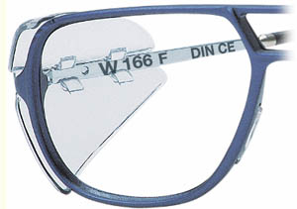
Маркировка средств индивидуальной защиты
п.4.10 – 4.12 ТР ТС 019/2011
Наносится на каждую единицу СИЗ
(на изделие или на трудноудаляемую этикетку);
Используется язык государства ТС (исключение – зарегистрированный товарный знак);
Рельефным способом или трудноудаляемой краской;
Маркировка должна сохранятся в течение всего жизненного цикла продукции.

Slide 23

Маркировка средств индивидуальной защиты
п.4.10 – 4.12 ТР ТС 019/2011
Должна содержать указания по эксплуатации:
-область применения и ограничения применения
-порядок использования (для сложных СИЗ)
-требования к квалификации пользователя
-вид СИЗ и его наименование
-показатели защитных и эксплуатационных свойств
-способы безопасного применения
-порядок проведения обслуживания и периодических проверок
-информацию о размере СИЗ
-правила, условия и сроки хранения
-требования к транспортировке и утилизации СИЗ
-единый знак обращения продукции на рынке государств-членов
ТС и обозначение ТР ТС
-страна-изготовитель
-документ, по которому изготовлено СИЗ
-дату изготовления
-срок хранения и гарантии изготовителя

Slide 24
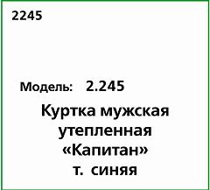
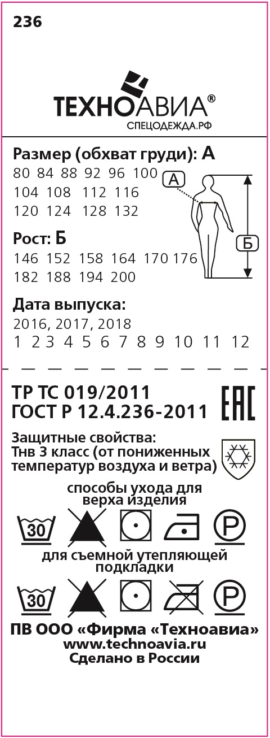
Трудноудаляемая маркировка на спецодежде
наименование изготовителя и (или) его товарный знак (при наличии)
Наименование изделия (при наличии - наименование модели, кода, артикула)
размер (при наличии)
дату (месяц, год) изготовления или дату окончания срока годности
единый знак обращения продукции на рынке государств - членов ТС
обозначение ТР ТС
сведения о документе, в соответствии с которым изготовлено средство индивидуальной защиты
защитные свойства
сведения о способах ухода и требованиях к утилизации
сведения о классе защиты и климатическом поясе

Slide 25
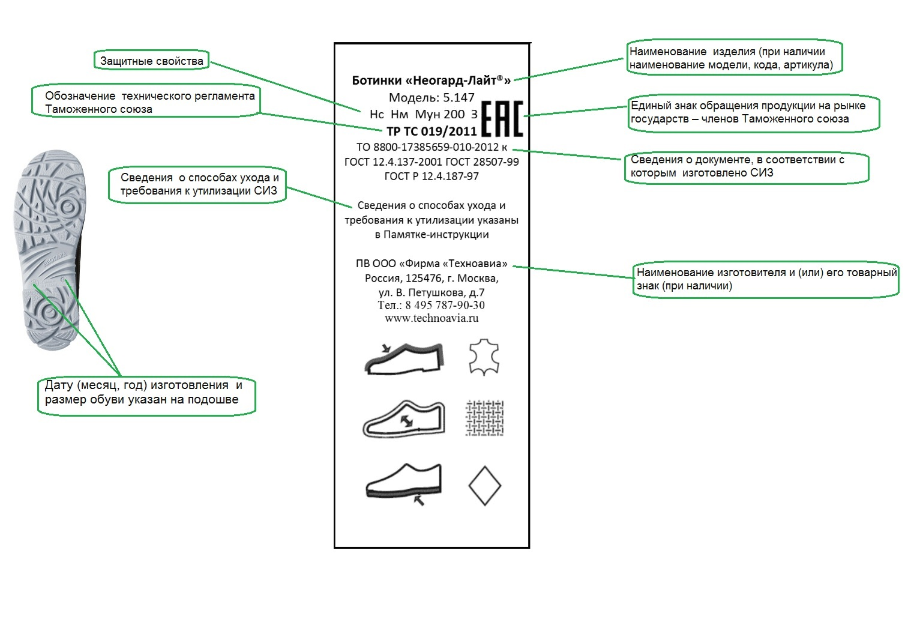

Трудноудаляемая маркировка на обуви

Slide 26
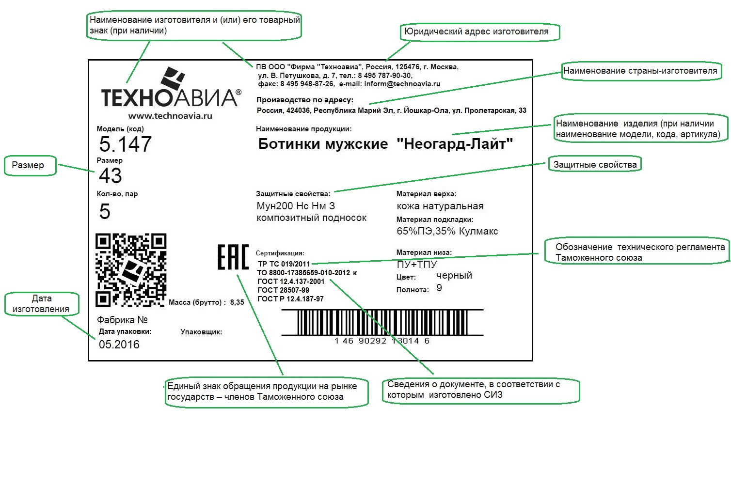

Маркировка на упаковке
Факт. адрес производства

Slide 27

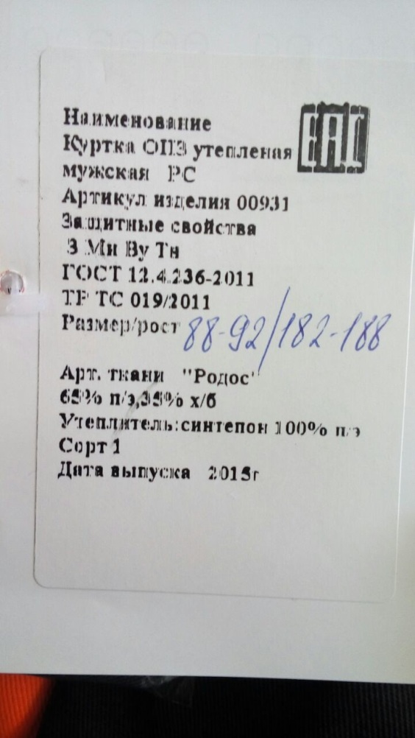
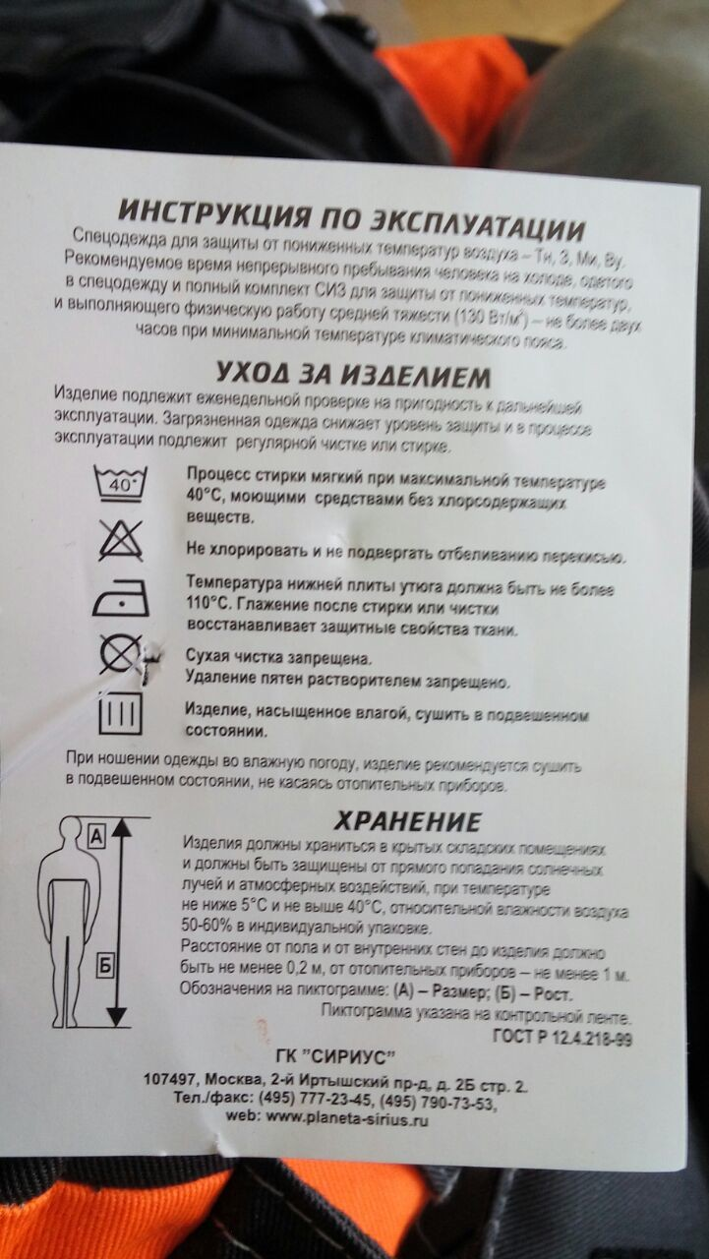

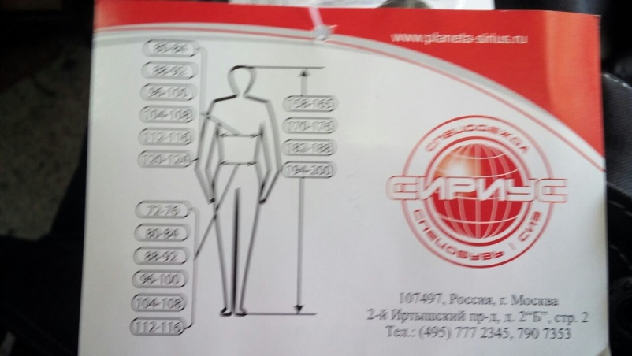
Пример не соблюдения требований к маркировке спецодежды

Slide 28
Пример не соблюдения требований к маркировке спецодежды
Трудноудаляемая маркировка не содержит необходимых сведений:
-нет наименования изделия;
-нет артикула или кода;
-нет информации о классе защиты и климатическом поясе;
-нет данных о документе, в соответствии с которым изготовлен костюм;
-нет обозначения защитных свойств;
-нет сведения о способах ухода.

Slide 29
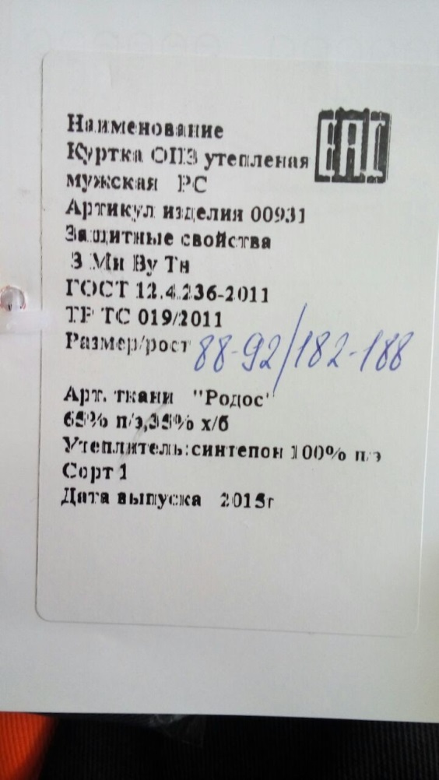
Пример не соблюдения требований к маркировке спецодежды
Товарный ярлык подменяет собой трудноудаляемую этикетку, но также содержит не полную информацию.
Отсутствуют данные:
-о классе защиты и климатическом поясе;
-о способах ухода.
Неправомерно указано обозначение Ву – водоупорность.
ГОСТ Р 12.4.236-2011 указан некорректно, отсутствует
индекс «Р».
Неправомерно указано обозначение Ву – водоупорность.
Дата изготовления указана не корректно

Slide 30
Пример не соблюдения требований к маркировке спецодежды
Инструкция выполнена без учета требований ТР ТС 019/2011, содержит крайне мало информации:
-Отсутствует информация о классе защиты, о порядке использования;
-нет обозначения ТР ТС и ЕАС;
-нет информации о гарантиях изготовителя.

Slide 31
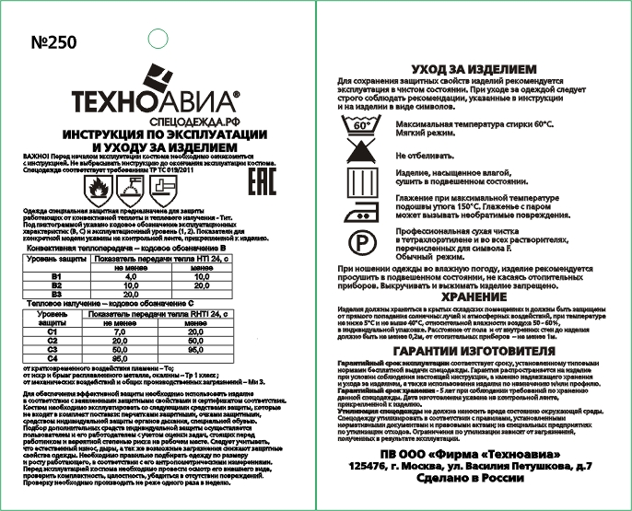
Пример не соблюдения требований к маркировке спецодежды

Slide 32
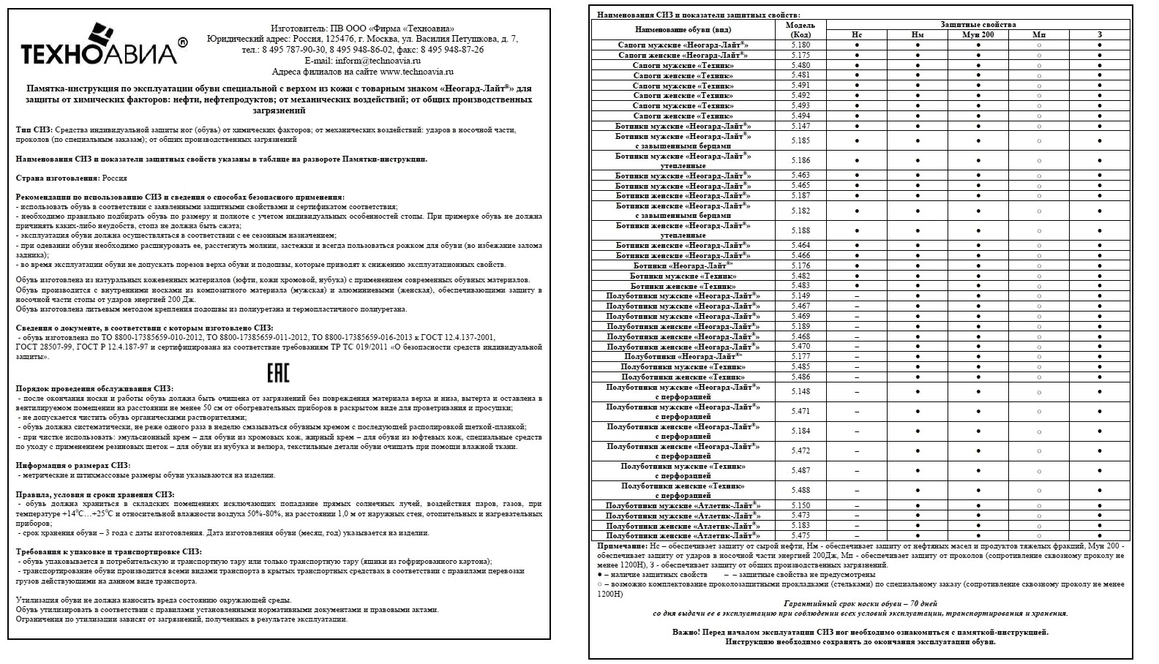
Пример не соблюдения требований к маркировке спецодежды

Slide 33
Самые серьезные нарушения:
- отсутствие самой маркировки как таковой;
- маркировка выполнена частично (допустим, на изделии есть маркировка, а на упаковке отсутствует или наоборот);
- маркировка выполнена не на самом изделии или трудноудаляемой этикетке (а например, на товарном ярлыке);
- в маркировке отсутствует информация на русском языке (или языке государства – члена ТС);
- нет информации о защитных свойствах изделия, классе защиты (неясно, где и как применять);
- неверно указаны защитные свойства;
- нет информации о дате выпуска/сроке годности (при этом есть вероятность использования изделия с истекшим сроком годности);
- нет информации об идентификационных признаках изделия (невозможно привязать к документу о соответствии);
- информация в маркировке не соответствует предоставленному сертификату;
- информация в маркировке на изделии и на упаковке различается.

Slide 34

Ответственность за невыполнение государственных требований по охране труда (421-ФЗ от 28 декабря 2013)
Добавлена новая статья 5.27.1 КоАП РФ, предусматривающая отдельные меры административной ответственности за нарушения в сфере охраны труда со штрафами до 200 тыс. руб.
Не обеспечение работников средствами индивидуальной защиты влечет наложение административного штрафа на должностных лиц в размере от 20 до 30 тыс. руб., на юридических лиц – от 130 до 150 тыс. руб.

Slide 35

Ответственность за невыполнение государственных требований по охране труда
(421-ФЗ от 28 декабря 2013)
Уклонение от оформления или ненадлежащее оформление трудового договора либо заключение гражданско-правового договора, фактически регулирующего трудовые отношения между работником и работодателем, - влечет наложение административного штрафа на должностных лиц в размере от 10 до 20 тыс. руб.; на юридических лиц - от 50 до 100 тыс. руб.

Slide 36
Изменения в УК РФ
(421-ФЗ от 28 декабря 2013)
Статья 143. Нарушение требований охраны труда
1. Нарушение требований охраны труда, совершенное лицом, на которое возложены обязанности по их соблюдению, если это повлекло по неосторожности причинение тяжкого вреда здоровью человека, - наказывается штрафом в размере до 400 тыс. руб. или в размере заработной платы или иного дохода осужденного за период до восемнадцати месяцев, либо обязательными работами на срок от 180 до 240 часов, либо исправительными работами на срок до 2 лет, либо принудительными работами на срок до 1 года, либо лишением свободы на тот же срок с лишением права занимать определенные должности или заниматься определенной деятельностью на срок до одного года или без такового.

Slide 37

Изменения в УК РФ
(421-ФЗ от 28 декабря 2013)
Статья 143. Нарушение требований охраны труда
2. Деяние, предусмотренное частью первой настоящей статьи, повлекшее по неосторожности смерть человека, - наказывается принудительными работами на срок до 4 лет либо лишением свободы на тот же срок с лишением права занимать определенные должности или заниматься определенной деятельностью на срок до трех лет или без такового.

Slide 38

Изменения в УК РФ
(421-ФЗ от 28 декабря 2013)
Статья 143. Нарушение требований охраны труда
3. Деяние, предусмотренное частью первой настоящей статьи, повлекшее по неосторожности смерть двух или более лиц, - наказывается принудительными работами на срок до 5 лет либо лишением свободы на тот же срок с лишением права занимать определенные должности или заниматься определенной деятельностью на срок до трех лет или без такового.
Notes:
Примечание. Под требованиями охраны труда в настоящей статье понимаются государственные нормативные требования охраны труда, содержащиеся в федеральных законах и иных нормативных правовых актах Российской Федерации, законах и иных нормативных правовых актах субъектов Российской Федерации.

